Slide 1

जळगाव
जिल्हा विकास आराखडा
1

Slide 2
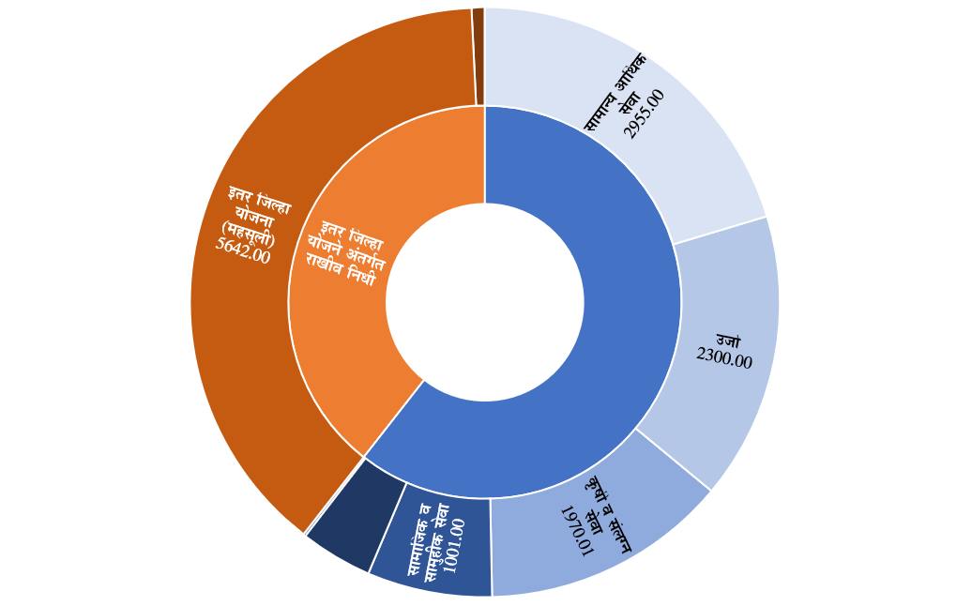
जिल्हा विकास आराखड्यांतर्गत विकास क्षेत्रनिहाय प्रस्तावित नियतव्यय
इतर जिल्हा योजना (भांडवली)
रु. 103.00 लक्ष
रु.
लक्ष
जिल्हा विकास आराखड्यासाठी निश्चित क्षेत्रांशी
जिल्हा विकास
आराखडा
रु. 145.68
कोटी
रु. 5745.00
लक्ष
संलग्न योजनांसाठी प्रस्तावित नियतव्यय
जिल्हा विकास आराखड्यासाठी नियमित योजना व इतर जिल्हा योजनेत 145.68 कोटी निधी राखीव ठेवण्यात आलेला आहे.
रु.
लक्ष
रु. 8823.12
लक्ष
शा. वि. ध्येय
रु. 574.59
लक्ष
रु.
लक्ष
रु.
लक्ष
2

Slide 3






SWOT ANALYSIS: District
बलस्थाने
कमतरता
संधी
धोके
काळी उपजाऊ जमिन व उपलब्ध पाणीसाठी
Land Bank
अग्रगण्य केळी उत्पादक आणि विकसित बाजारपेठेतील संबंध (Linkages)
मजबुत सोने व प्लास्टीक उद्योग
CD ratio of 76.87 %
रेल्वे चे जाळे
राष्ट्रीय महामार्ग (400+ कि.मी.)
विद्युत निर्मीती
हवामान बदल.
वीज अनुदानाचा अभाव
भूजलाचा ऱ्हास
औद्योगिक धोरणातील अनिश्चितता
औद्योगिक विकासासाठी पायाभूत सुविधांची कमतरता
कृषिवरील अवलंबित्व
केळि निर्यातीसाठी सुविधांचा अभाव
कुशल मनुष्यबळाचे स्थलांतर
शेतीवरील मोठ्या प्रमाणात अवलंबित्व.
हलक्या दर्ज्याची कारागीरी
औद्योगिक पायाभूत सुविधेची कमतरता
भारतातील सर्वाधिक खताचे उपभोक्ता
मुल्यवर्धन व भुगर्भातील कमी झालेली पाणी पातळी मुळे अश्वासत शेती
मोठ्या उद्योगांचा अभाव
कृषी प्रक्रिया.
औद्योगिक क्लस्टर विकास
Logistic hub
साखळी (Chain)
निर्यातीसाठी कृषी प्रक्रियेचा लाभ घेणे.
Agri Tech
संरक्षण
MSME (सूक्ष्म, लघु आणि मध्यम उद्योग) क्षेत्रात गुंतवणूक
3

Slide 4
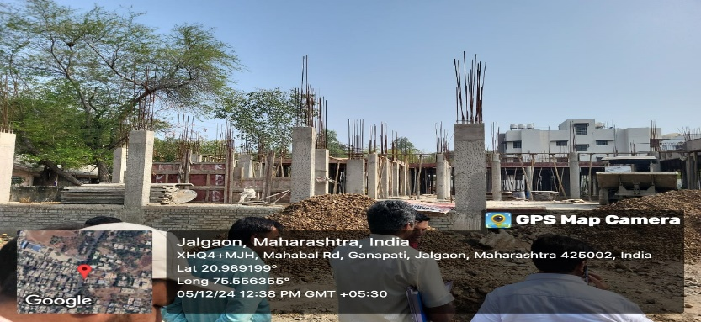
कृषि
“एक तालुका एक पिक”
रावेर, जळगाव, यावल - केळी
एरंडोल, धरणगाव, अमळनेर, पारोळा-कापूस
भुसावळ -सोयाबीन
एरंडोल - मका
चोपडा – डाळींब
* पिकांची विविधता - ड्रॅगन फ्रूट, डाळिंब आणि कापसाबरोबर मिश्रपिक ला
गवडीस प्रोत्साहन.
पाणी व्यवस्थापन - पाणी कार्यक्षम वापरासाठी ठिबक आणि स्प्रिंकलर सिंचनाचा वापर करणे.
कालावधी – 2025-2028
पीक लागवड तीव्रता वाढविणे (Increase Cropping Intensity)
सध्याची स्थिती: जिल्ह्यातील पीक लागवडीची तीव्रता 1.28 आहे.
लक्ष्य: या पीक पीक लागवडीच्या तीव्रतेला 2.10 वर वाढवणे, ज्यामुळे अधिक कार्यक्षम जमीन वापर आणि उच्च कृषी उत्पादन मिळवता येईल.
कालावधी – 2025-2028
मोठे सिंचन प्रकल्प
स्थिती:
लवकरच जळगाव जिल्ह्यातील 8 मुख्य सिंचन प्रकल्प 2026 पर्यंत पूर्ण होणार आहेत.
फायदे: 8 सिंचन प्रकल्पांची सिंचन क्षमता 2,65,785 हेक्टर आहे. या प्रकल्पांचे पूर्ण झाल्यानंतर अतिरिक्त 1,94,270 हेक्टर क्षेत्र सिंचनाखाली येईल, ज्यामुळे पीक लागवडीची तीव्रता वाढविण्यास मदत होईल
नापिक/विनावापर जमीनी
शोधलेले प्रकार:
धरणालगतच्या जमीनी
गायरान जमीनी 63398.34 हे
ओस पडलेल्या जमीन
148 CFR
कालावधी – 2 वर्ष
उद्दिष्ट:
मृदसंधारण, वृक्षारोपण, किंवा पर्यायी शेती पद्धतींचा वापर करुन अशा जमिनींचे कृषी उपयोगासाठी पुनर्वसन किंवा पुर्नवापर करणे.
50000 हे गायरान जमीनीचा वापर बायोगॅस निर्मितीसाठी प्रस्तावित
ई-कॉमर्स प्लॅटफॉर्म्स
शेतकरी-खरेदीदार बाजार कनेक्शन थेट जोडण्यासाठी मध्यस्थ कमी करणे
कडधान्य (दाळ) लागवडीस प्रोत्साहन
सद्यस्थिती : जळगाव जिल्ह्यात मोठ्या प्रमाणावर दाळ मिल.
स्थानिक दाळ मिल्सला कच्च्या मालाचा पुरवठा होत नसल्याने अडचणी
उपाययोजना: स्थानिक डाळ मिल्सला कच्च्या मालाची पुरवठा सहाय्य पुरवण्यासाठी कडधान्य (दाळ) लागवडीचे क्षेत्र वाढवणे.
कापसासोबत अंतरपिक लागवडीला प्रोत्साहन देणे आणि प्रचार मोहिम राबवणे.
सन 2023-24 अंतर्गत दाळ लागवडीसाठी जिल्ह्यातील शेतक-यांना आवाहन करण्यात आले व पर्यायाने दाळ लागवडी्खालील क्षेत्रात वाढ दिसून आली.
कालावधी – 3 वर्ष
वर्ष | प्रस्तावित निधी (लक्ष) | Doses
2024-25 | 20.00 | 2000
2025-26 | 20.00 | 2000
2026-27 | 20.00 | 2000
2027-28 | 20.00 | 2000
2028-29 | 20.00 | 2000
8.46 लक्ष 2020 च्या पशुगणना नुसार जळगाव जिल्ह्यात गाय व म्हैसवर्गीय प्राणी
4188 MGNREGA अंतर्गत पुरवण्यात आलेले पशु गोठे
जळगावमध्ये डीपीसीद्वारे जिल्हा कृत्रिम रेतन केंद्राची चालू असलेली बांधकाम.
High Quality Breed with Improved Productivity Sex Sorted Semen Doses Proposal
4

Slide 5
कृषि प्रक्रीया उद्योग
कापुस
कापसाचे उत्पादन:
जळगाव जिल्ह्यातील कापसाचे सरासरी एकरी उत्पादन – 440 कि.ग्रॅ.
महाराष्ट्रातील कापसाची सरासरी एकरी उत्पादन - 550 कि.ग्रॅ.
जळगाव जिल्ह्यात सुधारित कापूस वाण, मृदा व्यवस्थापन, अनुकूल सिंचन तंत्रज्ञान, प्रशिक्षण आणि शिक्षण, तसेच शासकीय समर्थनाच्या मदतीने प्रति हेक्टर 800 कि.ग्रॅ. उत्पादनाचे लक्ष्य साध्य करण्याचे उद्दीष्ट आहे.
जिनिंग मिल्स :
जिल्ह्यात कापसाच्या पिकाची सर्वाधिक लागवड होत असून (5.50 लाख हेक्टर) 35 जिनिंग मिल्स आहेत.
65 जिनिंग व स्पिनिंग मिल जिल्ह्यात सुरु करण्याचे उद्दीष्ट असून 12% वाढ होणे अपेक्षित आहे
स्पिनिंग उद्योग सुरु होणेकामी 800 मे.वॅ. उर्जा प्रकल्पाची आवश्यकता आहे. (660 MW क्षमतेचा उर्जा निर्मिती प्रकल्प दिपनगर भुसावळ येथे सुरु होत आहे.)
गोदाम व बागायती क्लस्टर्स विकास
\
जिल्ह्यात 206 गावांमध्ये गोदामांची उभारणी करणे प्रस्तावित असून योजनांच्या अभिसरणामधून या गोदामांची निर्मिती करण्यात येणार आहे.
प्रत्येक युनिटची एकूण किंमत : रु. 26 लक्ष.
MGNREGS : रु. 16 लक्ष.
DPC निधी : रु. 10 लक्ष.
* यंत्रसामग्री :
PMEGP (प्रधानमंत्री रोजगार निर्मिती कार्यक्रम) आणि PMFME (मायक्रो फूड प्रोसेसिंग उद्यम) अंतर्गत यंत्रसामग्री उपलब्ध केली जाईल.
सूक्ष्म, लघु आणि मध्यम उद्योगांना (SMEs) प्रोत्साहन:
केळी तंतू प्रक्रिया युनिट्स सुरू करण्यासाठी SME (लघु उद्योग) यांना प्रोत्साहन दिले जाईल.
बागायती क्लस्टर विकास:
* राष्ट्रीय बागायती मंडळाने जळगाव जिल्ह्यात रु. 100 कोटींचा केळी क्लस्टर तयार करण्याची घोषणा केली आहे.
* हा क्लस्टर बागायती क्लस्टर विकास कार्यक्रम (Horticulture Cluster Development Programme) अंतर्गत उभाण्यात येईल.
फळे
फळांचे वर्गीकरण:
उत्पादित फळे खालील तीन श्रेणींमध्ये वर्गीकृत केली जातील:
A ग्रेड: थेट बाजारात पुरवठ्यासाठी (Market Supply).
B ग्रेड: घाऊक बाजारात पुरवठ्यासाठी (Wholesale Supply).
C ग्रेड: कचरा किंवा वाया जाणारे फळ (Waste).
B आणि C ग्रेड गटातील फळे आइसक्रीम उत्पादनासाठी वापरण्यात येतील.
भारतीय बाजारपेठेत संधी (आइसक्रीम):
* 2025 पर्यंत: ₹20,000 कोटींची बाजारपेठ.
* वार्षिक वृद्धीदर (CAGR): 12%.
उत्पादनासाठी मोठी संधी:
वाया जाणारी फळे जसे की B व C ग्रेड, आइसक्रीम निर्मितीसाठी मोठ्या प्रमाणात उपयोगात आणली जातील.
पाचोरा येथे प्रक्रिया युनिट स्थापित करणे प्रस्तावित.
पाळीव प्राण्यांसाठी खाद्य निर्मिती
जळगाव जिल्ह्याला पाळीव प्राण्यांच्या खाद्यनिर्मितीचे प्रमुख केंद्र म्हणून विकसित करणे.
उत्पादन:
मासे आणि शेळी मांस : कुत्र्यांच्या खाद्यासाठी (Dog Food).
कोंबडी मांस : मांजरांच्या खाद्यासाठी (Cat Food).
बाजार विभागणी (Market Segmentation):
* कुत्र्यांचे खाद्य : बाजाराचा वाटा 85.6%.
* मांजरांचे खाद्य : बाजाराचा वाटा 14.3%.
स्थळ : भडगाव (Bhadgaon):
WCD (Women and Child Development) विभागाच्या जमिनीवर प्रकल्प स्थापन करणे प्रस्तावित.
रोजगार निर्मिती:
5,000 पेक्षा अधिक नोकऱ्या निर्माण होतील.
स्थानिक कामगार व युवकांना रोजगाराच्या संधी उपलब्ध होतील.
इतर उपक्रम
केळीच्या खोडांपासून पर्यावरणास अनुकूल फायबर्स तयार करणे (फिलीपिन्सने उच्च दर्जाच्या कापडांसाठी केळी फायबर्स निर्यात करण्यामध्ये यश मिळवले आहे.)
फायदे : शेतकऱ्यांसाठी प्रति एकर अतिरिक्त INR 10,000 उत्पन्न.
प्रस्तावित आराखडा :
1. फायबर काढणी युनिट्स
₹ 15 कोटी (2023-2025)
2. शेतकरी प्रशिक्षण कार्यक्रम
₹ 5 कोटी (2023-2024)
3.निर्यात सुलभता
₹ 10 कोटी (2024-2026)
1. मूल्यवर्धन - चिप्स, गर (Pulp) आणि फायबर यासाठी केळी प्रक्रिया युनिट्स स्थापन करणे.
2. केळी प्रक्रिया - निर्यातासाठी फायबर काढणी आणि पल्प उत्पादन प्रस्तावित
3. गायरान जमीन बायोमास उत्पादन करणाऱ्या क्षेत्रात रूपांतरित करणे.
4. प्राथमिक कृषी कर्ज सहकारी संस्थांना (PACS) FPO मध्ये रूपांतरित करणे.
5. डाळ मिलिंग
तूर डाळसारख्या कडधान्यांच्या प्रक्रिया सुधारणे
5

Slide 6
प्लास्टीक उद्योग विकास
कापड उद्योगांचे आधुनिकीकरण
सोने व सोने आधारीत उद्योग
लोह/स्टील
संरक्षण
उद्योग
1. पीव्हीसी उत्पादनांचा विस्तार करून उच्च-मूल्यवान वस्तूंचा समावेश करणे
2. प्लास्टीक रिसायकलिंग उद्योगांना प्रोत्साहन देणे
योजना
आधुनिक पॉलिमर संशोधन
निर्यात प्रोत्साहन
रिसायकलिंग साठी पायाभूत सुविधा
सद्यस्थिती : जळगावमधील प्लास्टिक उद्योगासमोर अनेक समस्यांचे आव्हान उभे राहिले आहे, ज्यामुळे अनेक उत्पादन युनिट्स बंद होण्याच्या स्थितीत आहेत.
समस्या :
वाढती उत्पादन खर्च
कच्च्या मालाचा तुटवडा
महागडी वीज दर
योजना: प्लास्टिक उद्योगाला चालना देण्यासाठी वीज अनुदान (Power Subsidy) प्रदान करण्याचा प्रस्ताव आहे.
उद्दिष्ट:
उद्योग चालू ठेवण्यासाठी मदत करणे
उत्पादन खर्च कमी करून उद्योगाला स्पर्धात्मक बनवणे
जळगावमधील प्लास्टिक उद्योगाला पुन्हा गतिमान करणे आणि स्थानिक रोजगाराच्या संधी वाढवणे
जिनिंग उद्योगांना कापड उत्पादन करणेकामी प्रोत्साहन देणे
जागतिक बाजारपेठांमध्ये कापड व तत्सम उद्योगांचे ब्रॅंडींग करणे
योजना
इंटीग्रेटेड टेक्सटाईल पार्क
कपड्यांचे रंगकाम (dyeing) आणि शिवणकाम युनिट्ससह पार्क तयार करणे
मार्केट सपोर्ट
गुणवत्ता सर्टीफीकेशन केंद्र स्थापन करणे
कौशल्य विकास
स्थानिक कामगारांना प्रगत तंत्रज्ञानासाठी प्रशिक्षण देणे
* जळगाव जिल्ह्याच्या स्थानामुळे व दळणवळणाच्या सोईंमुळे जळगाव देशातील ब-याच औद्योगिकदृष्ट्या महत्वाच्या शहरांसमवेत जोडलेले आहे
* जळगाव महाराष्ट्रातील बंदरे व औद्योगिक दृष्ट्या पुरवठा साखळ्यांसमवेत संलग्न असून याद्वारे बॅटरी उद्योगाशी निगडीत कच्च्या मालाचा पुरवठा सुलभ शक्य असून पाचोरा येथे बॅटरी उद्योग सुरु करणे प्रस्तावित आहे.
जळगाव: सुवर्णकारागीरांचा अग्रगण्य केंद्र
सद्यस्थिती: जळगावमध्ये सुमारे 8,000 सुवर्णकारागीर (कारागीर) कार्यरत आहेत, तसेच सोन्याच्या बाजाराचा मजबूत पाया येथे उपलब्ध आहे.
उद्दिष्ट: जळगावला सोन्याच्या धाग्याचे आणि दागिन्यांचे उत्पादन केंद्र म्हणून विकसित करणे तसेच स्थानिक कारागीर, डिझायनर, आणि दुकानदारांना राष्ट्रीय आणि आंतरराष्ट्रीय पातळीवर जोडणे
जळगाव येथे सोन्याच्या धाग्याचे उत्पादन युनिट स्थापन करणे.
यामुळे उच्च दर्जाचे सोन्याचे धागे तयार केले जातील, ज्याचा उपयोग ज्वेलरी डिझायनिंगसाठी होईल.
2. ऑनलाइन व्यासपीठाची स्थापना:
लघु सोन्याच्या उत्पादकांना राष्ट्रीय आणि आंतरराष्ट्रीय स्तरावर जोडण्यासाठी एक सुरक्षित आणि विश्वासार्ह ऑनलाइन व्यासपीठ तयार करणे. यासाठी क्लस्टर पद्धतीने सुरक्षित कुरिअर प्रणाली उभारणे
उद्देश :
जळगावला सोन्याच्या उत्पादन आणि व्यापारासाठी राष्ट्रीय आणि आंतरराष्ट्रीय स्तरावर ओळख निर्माण होईल.
कारागीरांना त्यांचे कौशल्य जागतिक बाजारपेठेत पोहोचवण्याची संधी मिळेल, तसेच स्थानिक अर्थव्यवस्थेला चालना मिळेल.
रोजगार निर्मिती आणि उत्पादन वाढीस चालना मिळेल.
प्रस्तावित स्क्रॅप मटेरियल हब
स्थान – भुसावळ भुसावळ येथे इलेक्ट्रिक लोकोमोटिव्ह यार्ड असून, ते विभागीय मुख्यालय आणि रेल्वे जंक्शन आहे, जे देशातील प्रमुख शहरांशी जोडलेले आहे.
प्रस्तावित प्रकल्प: भुसावळ MIDC परिसरात धातू पुनर्प्रक्रिया युनिट स्थापन करण्याचा प्रस्ताव आहे.
स्क्रॅप पुनर्वापराचे स्वरूप: या युनिटमध्ये स्क्रॅपचे पुनर्वापर पुढील दोन विभागांत केला जाईल:
रेल्वेचे सुटे भाग
वाहनांचे सुटे भाग
उद्दिष्ट: या प्रकल्पाच्या माध्यमातून भुसावळला एक महत्त्वाचा स्क्रॅप मटेरियल हब म्हणून विकसित करण्याची योजना आहे, ज्यामुळे स्थानिक अर्थव्यवस्थेला चालना मिळेल आणि रोजगाराच्या संधी निर्माण होतील.
ऑर्डनन्स फॅक्टरी वरणगाव (OFV) ही जळगाव जिल्ह्यात वसलेली असून, ती सुमारे १,४०० हेक्टर (सुमारे ३,४६० एकर) एवढ्या विस्तीर्ण क्षेत्रफळावर पसरलेली आहे.
पुनर्रचना : भारतीय सरकारने वरंगाव फॅक्टरीची पुनर्रचना संरक्षण सार्वजनिक क्षेत्रातील उपक्रम (DPSUs) म्हणून केली आहे. याचा उद्देश खासगीकरण किंवा खासगी कंपन्यांसोबत भागीदारीसाठी संधी निर्माण करणे आहे. (उदा. कानपूर ऑर्डनन्स फॅक्टरी.)
प्रस्तावित : लघु शस्त्रे आणि दारुगोळ्याच्या उत्पादनासाठी खासगीकरणासह भागीदारी करता येऊ शकते जेणेकरुन आधुनिक तंत्रज्ञानाचा लाभ घेत उत्पादन कार्यक्षमता वाढवली जाईल.
अपेक्षित परिणाम: या उपक्रमातून ₹25,000 कोटी निर्यातीचे उद्दिष्ट साध्य होऊ शकते जेणेकरुन जळगाव जिल्ह्याच्या अर्थव्यवस्थेला मोठी चालना मिळून रोजगाराच्या संधी वाढतील. हा प्रकल्प जिल्ह्याला राष्ट्रीय आणि आंतरराष्ट्रीय स्तरावर ओळख मिळवून देईल.
बॅटरी उद्योग
6

Slide 7
सेवा क्षेत्र
सुविधा आणि कनेक्टिव्हिटी: जळगाव जिल्ह्यात रस्ता, रेल्वे आणि हवाई सेवांच्या चांगल्या कनेक्टिव्हिटीमुळे पर्यटन वाढीसाठी प्रचंड क्षमता आहे.
प्रमुख पर्यटनस्थळे:
पाल आणि गारखेडा: पर्यटन विभागाच्या प्रयत्नांमुळे ही ठिकाणे विकसित करण्यात आली असून, पर्यटकांना आकर्षित करण्यासाठी विविध सुविधा निर्माण केल्या आहेत.
आध्यात्मिक पर्यटनस्थळे:
पद्मालय: प्राचीन आणि धार्मिक महत्त्व असलेले स्थान.
मनुदेवी: निसर्गरम्य आणि श्रद्धास्थळ, ज्याचे विकासकाम सुरू आहे.
वन्यजीव पर्यटन: यावल जंगलात सफारी प्रकल्पाचे काम सुरू आहे, जे वन पर्यटनासाठी मोठे आकर्षण ठरणार आहे.
आर्थिक आणि सामाजिक परिणाम:
या प्रकल्पांमुळे सुमारे ५,००० रोजगार निर्माण होतील.
स्थानिक अर्थव्यवस्थेला चालना मिळेल.
जळगाव जिल्ह्याला राष्ट्रीय आणि आंतरराष्ट्रीय पर्यटन नकाशावर स्थान मिळेल.
पर्यटन
मेडीकल हब
विकसनशील वैद्यकीय हब: शासनाच्या माध्यमातून जळगाव जिल्ह्यात सर्व प्रकारच्या वैद्यकीय शाखांचा (जसे की, अ‍ॅलोपॅथी, आयुर्वेद, होमिओपॅथी, डेंटल, फिजिओथेरपी) समावेश असलेले एक मोठे वैद्यकीय केंद्र उभे राहत आहे.
सुविधा आणि क्षमता:
एकूण बेड क्षमता: ८५०
विद्यार्थ्यांची क्षमता: 1. अ‍ॅलोपॅथी: १५० MBBS विद्यार्थी, ७० MD/MS डॉक्टर्स विविध शाखांमध्ये
2 डेंटल: ५० विद्यार्थी
3. आयुर्वेद: ५५० विद्यार्थी
4. होमिओपॅथी: १६० विद्यार्थी
5. फिजिओथेरपी: प्रस्तावित जास्तीत जास्त २५ विद्यार्थी
उद्दिष्ट:
शस्त्रक्रियेत उत्कृष्टता (Surgical Excellence) साध्य करणे.
वैद्यकीय केंद्रामध्ये सर्व आवश्यक सुविधा आणि तंत्रज्ञान उपलब्ध करून देणे, जेणेकरून रुग्णांना उत्तम उपचार आणि सेवांचा लाभ मिळेल.
आर्थिक आणि रोजगार निर्मिती:
हा प्रकल्प १,१०० ते २,००० रोजगार निर्माण करेल, ज्यामध्ये डॉक्टर, नर्स, फार्मास्युटिकल कर्मचारी, प्रशासन, आणि सहाय्यक कर्मचारी यांचा समावेश असेल.
जळगाव जिल्ह्यातील आरोग्यसेवा क्षेत्रात मोठी वाढ होईल आणि या हबमुळे जिल्हा आरोग्यसेवेत अग्रणी बनेल.
विमा
उद्दिष्टे:
केबीसीएनएमयू (कवयित्री बहिणाबाई चौधरी उत्तर महाराष्ट्र विद्यापीठ) अ‍ॅक्चुरियल स्टॅटिस्टिक्स प्रोग्राम राबवत आहे.
अ‍ॅक्चुरियल स्टॅटिस्टिक्स हा विमा, वित्त आणि इतर क्षेत्रांमधील जोखमीचे मूल्यांकन करण्यासाठी सांख्यिकी पद्धतींचा उपयोग करणारा विशेष अभ्यासक्रम आहे.
या कार्यक्रमाद्वारे जळगावला विमा कंपन्यांसाठी उत्कृष्ट सुविधा देणे आणि विमा सल्लागार केंद्र (Insurance Consultancy) स्थापन करण्यास प्रोत्साहन दिले जाईल.
आर्थिक आणि रोजगार निर्मिती:
दरवर्षी ६० नवीन नोकऱ्या निर्माण होतील.
एकूण ५०० ते १००० रोजगार निर्माण करण्याची क्षमता या क्षेत्रात आहे.
फायदे:
विद्यार्थ्यांना एक व्यावसायिक कौशल्ययुक्त करिअरची संधी उपलब्ध होईल.
जळगाव जिल्हा विमा, वित्त आणि संबंधित सेवा क्षेत्रासाठी एक महत्त्वाचे केंद्र बनेल.
स्थानिक अर्थव्यवस्थेला चालना मिळेल आणि जळगावची राष्ट्रीय स्तरावर ओळख निर्माण होईल.
7

Slide 8
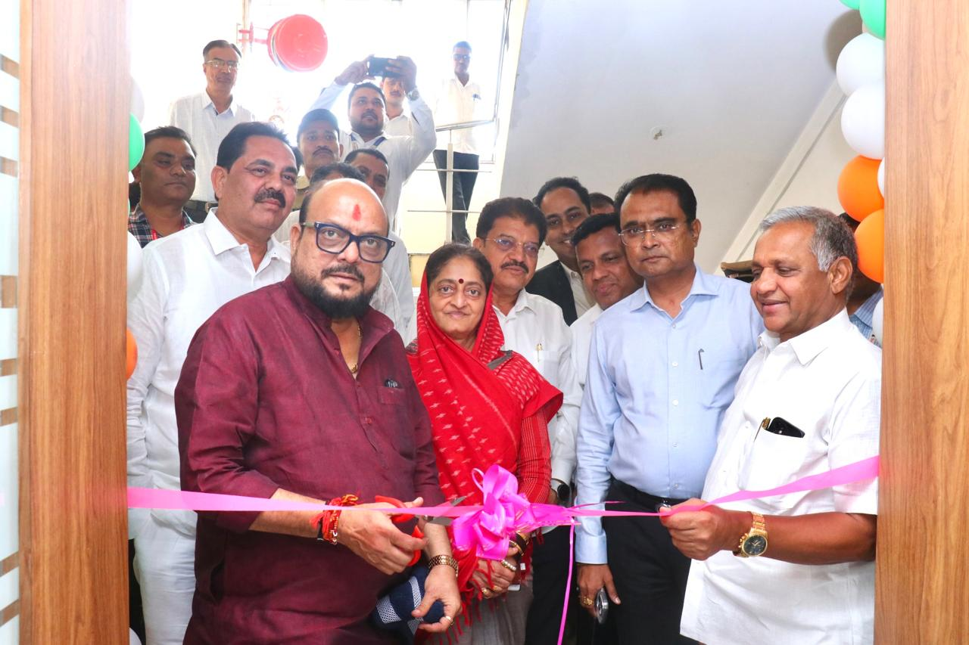
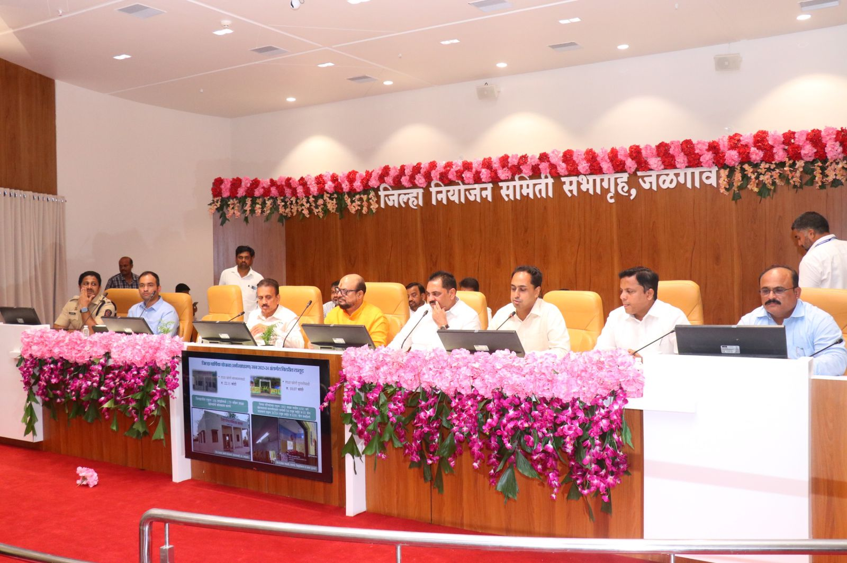
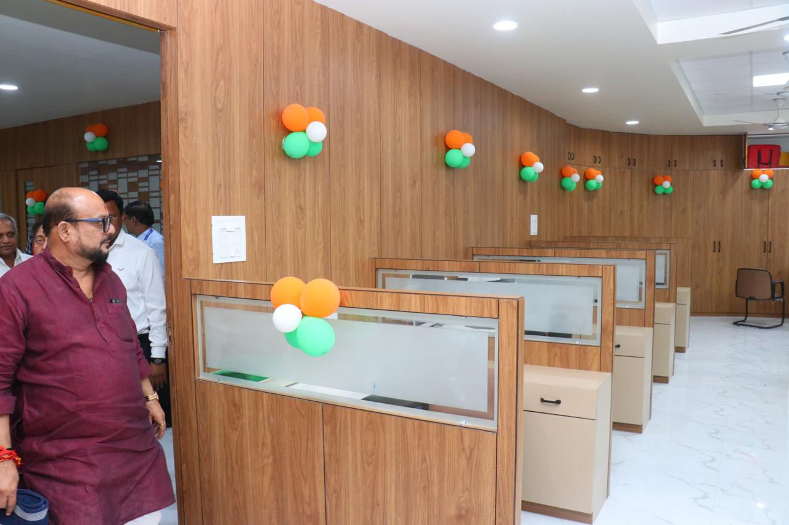
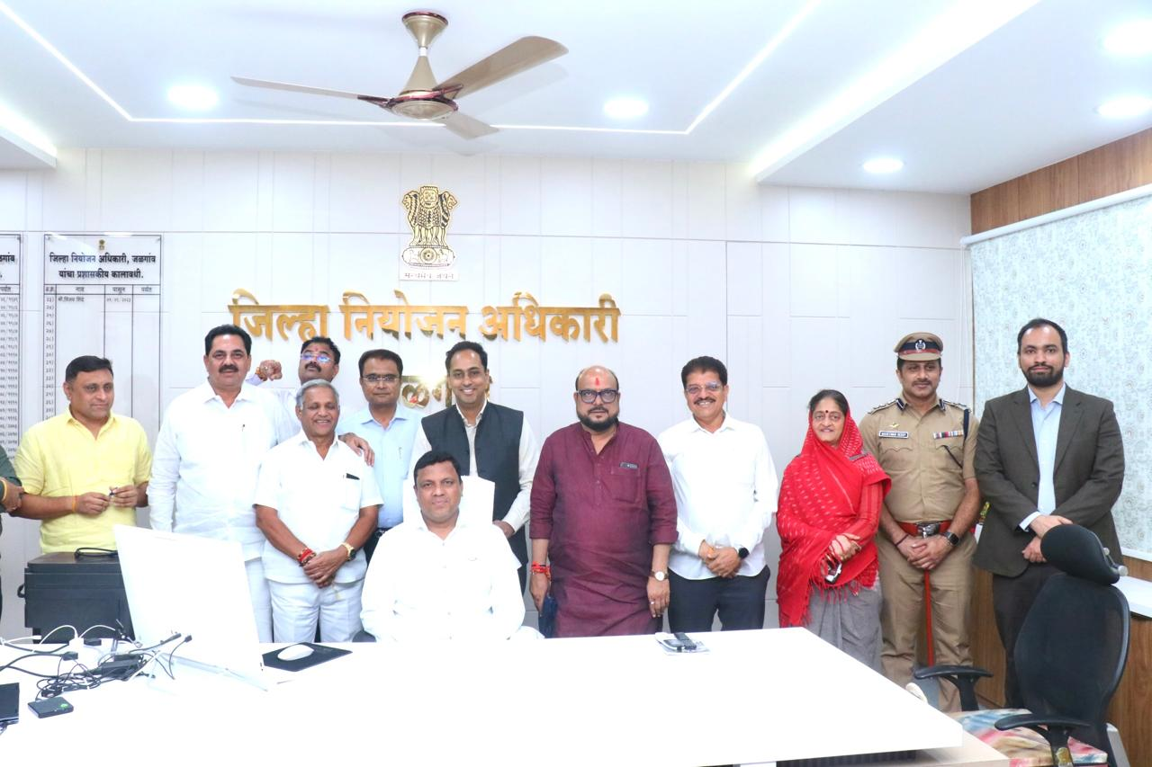
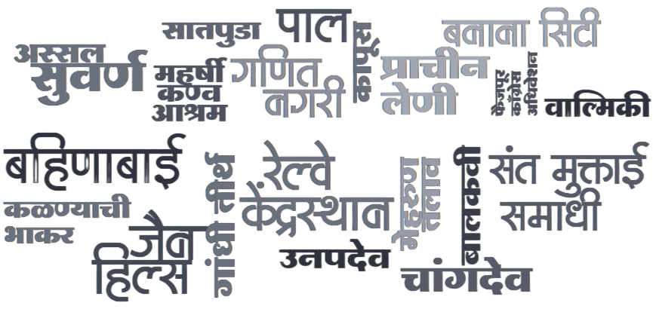
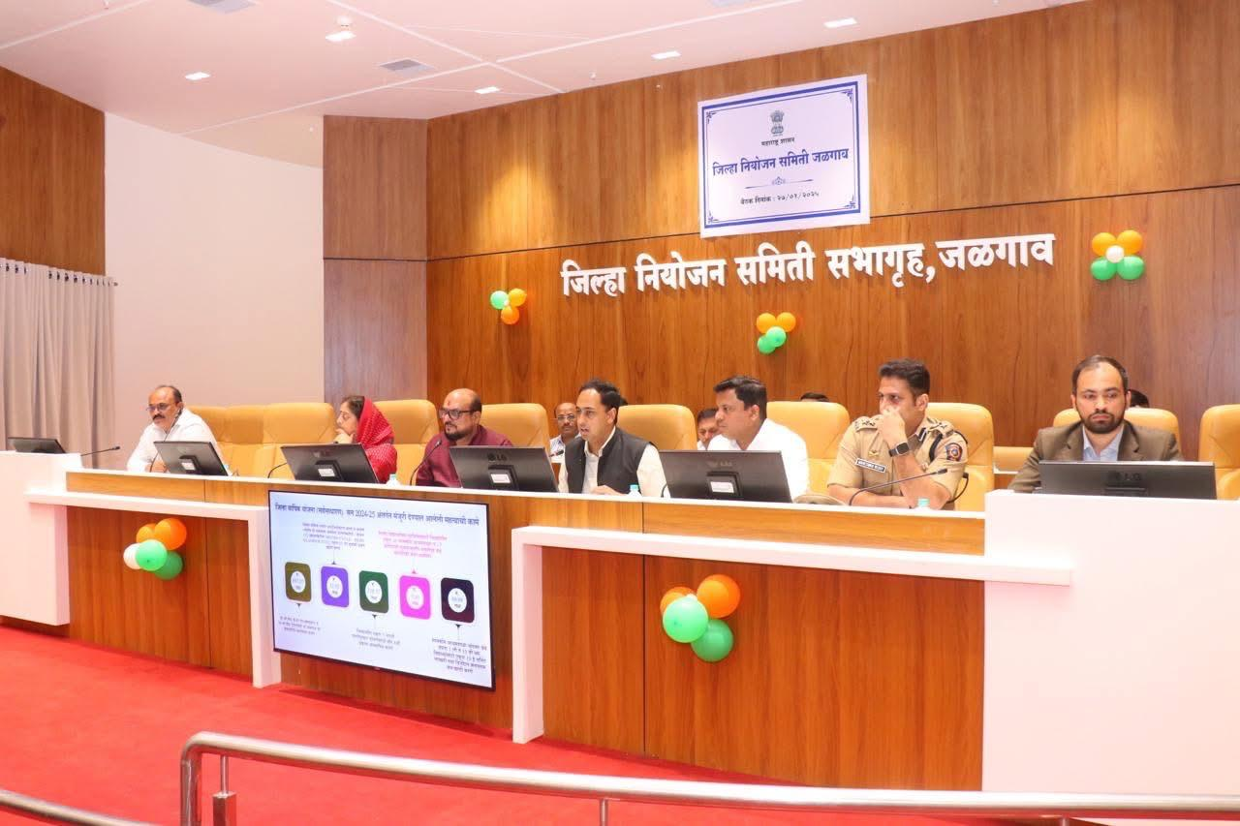
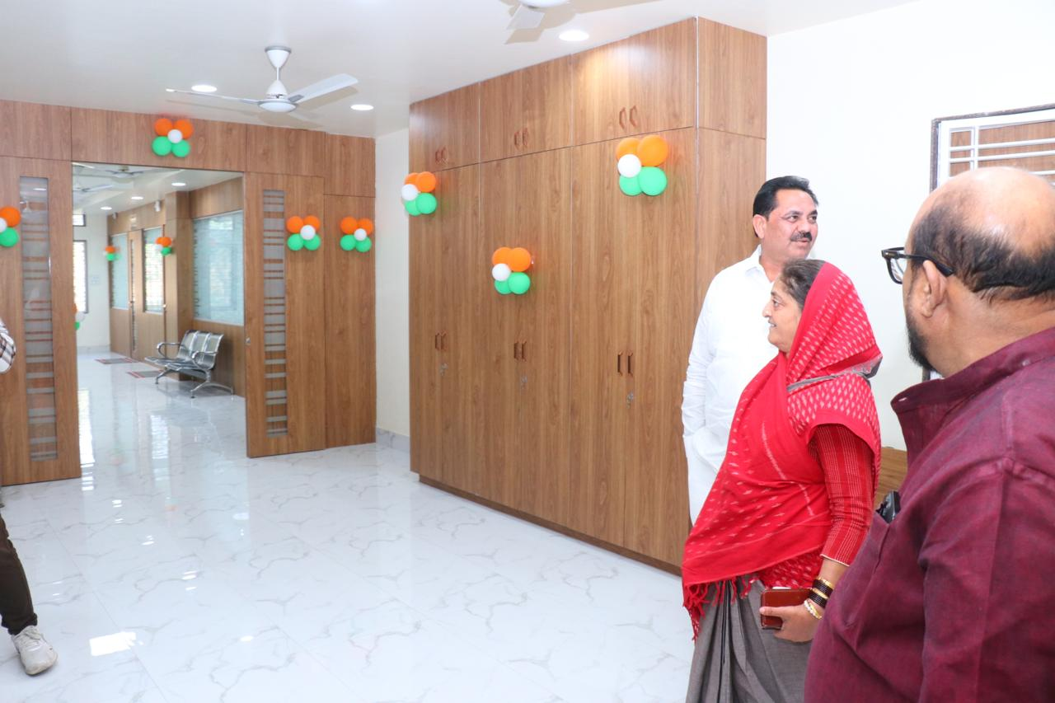
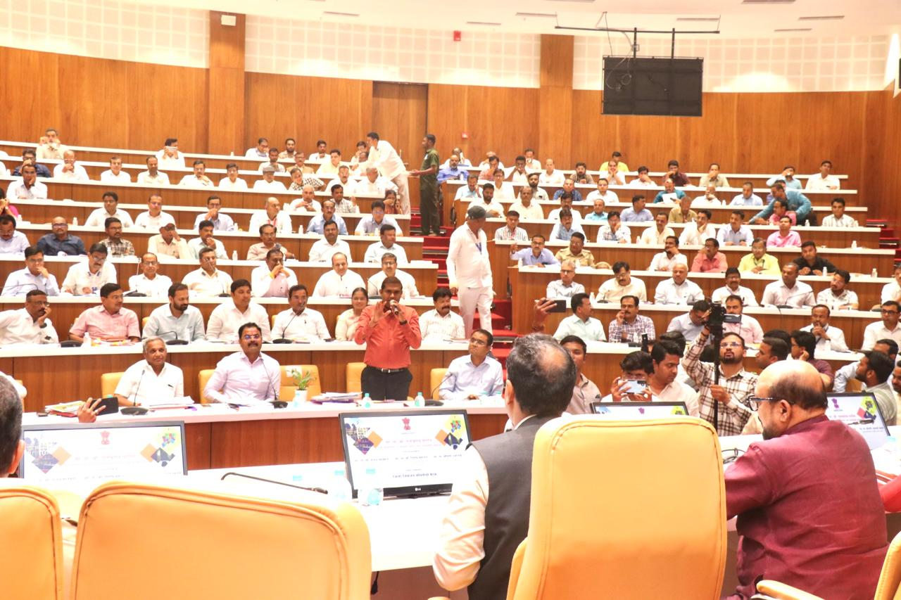


जिल्हा
जळगाव
धन्यवाद
8

